Slide 1

TRÍ TUỆ NHÂN TẠO
Môn học

Slide 2
GIỚI THIỆU MÔN HỌC
Tên môn: TRÍ TUỆ NHÂN TẠO
Số tín chỉ: 3 (3,0,6)
Tài liệu tham khảo:
[1] Stuart J. Russell, Peter Norvig, Artificial Intelligence A Modern Approach (Fourth Edition), Pearson Education, 2021.
[2] Rajendra Akerkar, Artificial Intelligence for Business, Springer, 2019.
[3] Arnaldo Pérez Castaño, Practical Artificial Intelligence, APress, 2018.

Slide 3
THANG ĐIỂM ĐÁNH GIÁ
1. Điểm quá trình: 50%
a. Điểm quá trình:10% (1 cột điểm)
b. Báo cáo chủ đề theo nhóm: 20% (1 cột điểm).
c. Kiểm tra bài tập: 20% (1 cột điểm)
− Mỗi sinh viên làm bài kiểm tra.
2. Kiểm tra cuối kỳ 50% (1 cột điểm)
− Sinh viên viết ứng dụng có áp dụng 1 thuật toán trong môn học TTNT theo đề tài gợi ý.

Slide 4
NỘI DUNG MÔN HỌC
1
Tổng quan về trí tuệ nhân tạo
2
Các phương pháp tìm kiếm
3
Các phương pháp pháp giải bài toán thỏa mãn ràng buộc
4
4
Biểu diễn và xử lý tri thức
5
Máy học
3
6

Slide 5
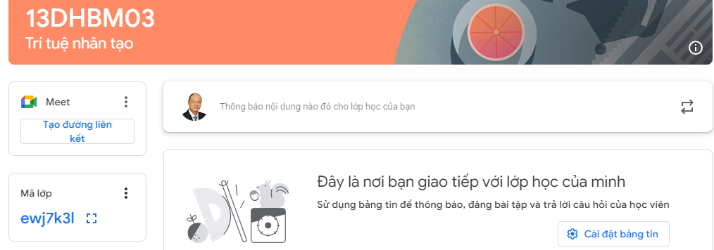
THAM GIA LỚP HỌC TRÊN GOOGLE
Tên lớp học: 13DHBM03
Mã lớp học: ewj7k3l
3
6

Slide 6
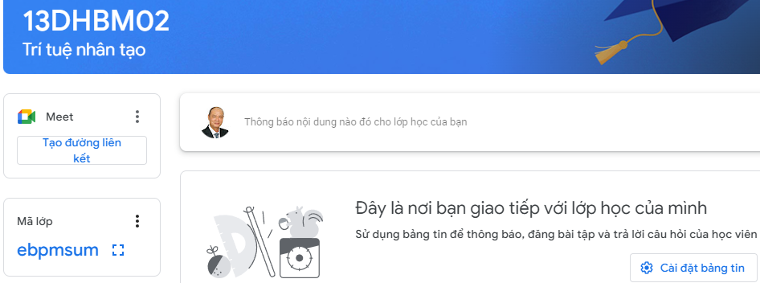
THAM GIA LỚP HỌC TRÊN GOOGLE
Tên lớp học: 13DHBM02
Mã lớp học: ebpmsum
3
6

Slide 7
TỔNG QUAN VỀ TRÍ TUỆ NHÂN TẠO
  Lịch sử phát triển của khoa học TTNT
Các máy thông minh - những gì máy có thể làm.
Lịch sử của trí tuệ nhân tạo, từ “Thời kì đen tối” đến các hệ thống dựa trên tri thức.

Slide 8
TỔNG QUAN VỀ TRÍ TUỆ NHÂN TẠO
Các máy thông minh - những gì máy có thể làm.
Các triết gia đã cố gắng trong suốt 2000 năm để hiểu và giải quyết hai câu hỏi lớn của nhân loại:
Trí tuệ của con người làm việc như thế nào?
  Những sinh vật không phải con người có trí tuệ hay không?
Hai câu hỏi đó vẫn chưa trả lời được.

Slide 9
TỔNG QUAN VỀ TRÍ TUỆ NHÂN TẠO
Các máy thông minh - những gì máy có thể làm.
Để suy nghĩ, một số người hay vật phải có bộ óc, hoặc một bộ phận cho phép người hay vật có thể học hỏi và hiểu các sự việc để giải quyết vấn đề và đưa ra quyết định.
Vì thế chúng ta có thể định nghĩa sự thông minh là khả năng học và hiểu để giải quyết vấn đề và đưa ra quyết định.

Slide 10
TỔNG QUAN VỀ TRÍ TUỆ NHÂN TẠO
Các máy thông minh - những gì máy có thể làm.
Sự thông minh là khả năng hiểu và học hỏi các sự vật.
Sự thông minh là khả năng suy nghĩ và hiểu thay cho việc làm theo bản năng hay một cách máy móc.
(Esstential English Dictionary, Collin, London, 1990)

Slide 11
TỔNG QUAN VỀ TRÍ TUỆ NHÂN TẠO
Các máy thông minh - những gì máy có thể làm.
Nhiệm vụ của trí tuệ nhân tạo (Artificial Intellihence – AI) như là một nghành khoa học để làm cho máy móc có thể làm những sự việc cần phải có trí thông minh như con người làm được.
Vì thế câu trả lời của câu hỏi Máy tính có thể suy nghĩ được không? là vô cùng quan trọng cho một nghành học.
Câu trả lời không đơn giản chỉ là “Có” hoặc “Không”.

Slide 12
TỔNG QUAN VỀ TRÍ TUỆ NHÂN TẠO
Các máy thông minh - những gì máy có thể làm.
Một số người thông minh hơn những người khác về một phương diện nào đó.
Đôi khi chúng ta có những quyết định rất khôn ngoan, nhưng đôi khi chúng ta mắc những sai lầm tồi tệ.
Một số người trong chúng ta giỏi giải quyết các tính toán phức tạp hay các vấn đề thiết kế, nhưng lại khờ khạo trong lãnh vực triết học và lịch sử.
Một số người giỏi kiếm tiền, một số người khác lại tiêu xài giỏi.

Slide 13
TỔNG QUAN VỀ TRÍ TUỆ NHÂN TẠO
Các máy thông minh - những gì máy có thể làm.
Là con người, tất cả chúng ta đều có khả năng học và hiểu, để giải quyết vấn đề và đưa ra quyết định. Tuy nhiên, khả năng của chúng ta không bằng nhau và chênh lệch trong các lãnh vực khác nhau.
Vì thế, chúng ta mong muốn rằng máy móc có thể suy nghĩ và một số máy thông minh hơn các máy khác trên một số phương diện.

Slide 14
TỔNG QUAN VỀ TRÍ TUỆ NHÂN TẠO
Các máy thông minh - những gì máy có thể làm.
Một trong các bài báo quan trọng nhất về trí tuệ của máy là Tính toán trên máy và Trí tuệ được viết bởi nhà toán học người Anh Alan Turing trên 60 năm trước.
Tuy nhiên, nó vẫn đứng vững trước thời gian và hướng tiếp cận của Alan vẫn được giữ cho đến ngày nay.

Slide 15
TỔNG QUAN VỀ TRÍ TUỆ NHÂN TẠO
Các máy thông minh - những gì máy có thể làm.
Ông đặt ra câu hỏi:
  Có ý nghĩ nào mà không trải qua kinh nghiệm hay không?
  Có trí nhớ nào mà không thông qua sự truyền thông hay không?
  Có ngôn ngữ nào ngoài ngôn ngữ của con người hay không?
  Có sự thông minh nào mà không có cuộc sống hay không?
Tất cả các câu hỏi đó, đều dao động trên một câu hỏi nền tảng của trí tuệ nhân tạo: Máy móc có thể suy nghĩ hay không?

Slide 16
TỔNG QUAN VỀ TRÍ TUỆ NHÂN TẠO
Các máy thông minh - những gì máy có thể làm.
Turing không cung cấp các định nghĩa về máy móc và sự suy nghĩ, thay vì thế ông phát minh ra một trò chơi: trò chơi mô phỏng Turing.
Trò chơi mô phỏng này bao gồm hai giai đoạn.
Trong giai đoạn đầu tiên: người phỏng vấn, một người đàn ông và một người phụ nữ ở trong ba phòng riêng biệt.

Slide 17

TỔNG QUAN VỀ TRÍ TUỆ NHÂN TẠO
Các máy thông minh - những gì máy có thể làm.
Nhiệm vụ vủa người phỏng vấn là tìm ra:
  Ai là người đàn ông?
  Ai là người phụ nữ?
Bằng cách đặt câu hỏi cho họ.
Trong khi đó:
  Người đàn ông cố gắng đánh lừa người phỏng vấn anh ta chính là người phụ nữ.
  Người phụ nữ lại cố gắng chứng minh cho người phỏng vấn cô ta mới chính là người phụ nữ.

Slide 18
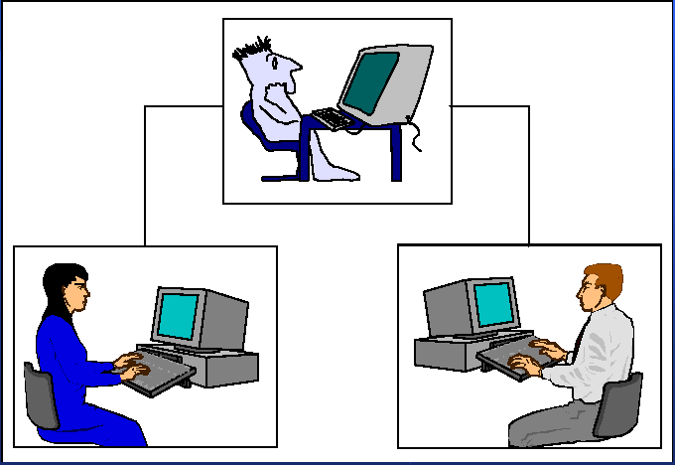
TỔNG QUAN VỀ TRÍ TUỆ NHÂN TẠO
Trò chơi mô phỏng Turing:
Giai đoạn 1

Slide 19
TỔNG QUAN VỀ TRÍ TUỆ NHÂN TẠO
Trò chơi mô phỏng Turing:
Giai đoạn 2
Trong giai đoạn thứ hai:
Người đàn ông được thay thế bằng một máy được lập trình và máy này tiếp tục công việc như người đàn ông đang làm.
Nó được lập trình để gây ra các lỗi và cung cấp các câu trả lời không rõ ràng như cách mà người đàn ông đã làm.
Nếu máy có thể đánh lừa được người phỏng vấn thường xuyên như người đàn ông đã làm, chúng ta có thể nói rằng máy đã qua được cuộc kiểm tra các hành vi thông minh.

Slide 20
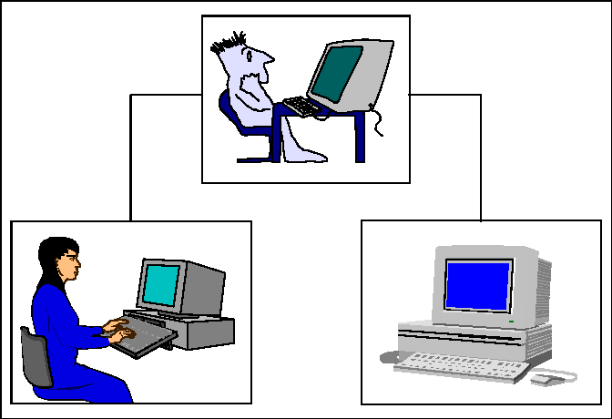
TỔNG QUAN VỀ TRÍ TUỆ NHÂN TẠO
Trò chơi mô phỏng Turing:
Giai đoạn 2

Slide 21
TỔNG QUAN VỀ TRÍ TUỆ NHÂN TẠO
Cuộc kiểm tra Turing có hai đặc tính đáng chú ý đã làm cho nó thật sự phổ quát.
Bằng cách giữ liên lạc giữa máy và con người qua các thiết bị đầu cuối, cuộc kiểm tra đã cho chúng ta một cái nhìn tiêu chuẩn về trí tuệ.
Cuộc kiểm tra tự bản thân nó đã độc lập với các chi tiết của cuộc thí nghiệm. Nó có thể được hướng dẫn như là một trò chơi hai giai đoạn hoặc là thậm chí một trò chơi một giai đoạn khi người phỏng vấn chọn lựa giữa người đàn ông và máy lúc bắt đầu chơi.

Slide 22
TỔNG QUAN VỀ TRÍ TUỆ NHÂN TẠO
Turing tin rằng vào cuối thế kỷ XX, một máy tính số được lập trình để chơi trò chơi mô phỏng là khả thi.
Mặc dù các máy tính hiện đại vẫn không thể qua được cuộc kiểm tra Turing, nhưng nó cung cấp một cơ sở cho sự kiểm tra và sự công nhận có đủ giá trị cho các hệ thống dựa trên tri thức.

Slide 23
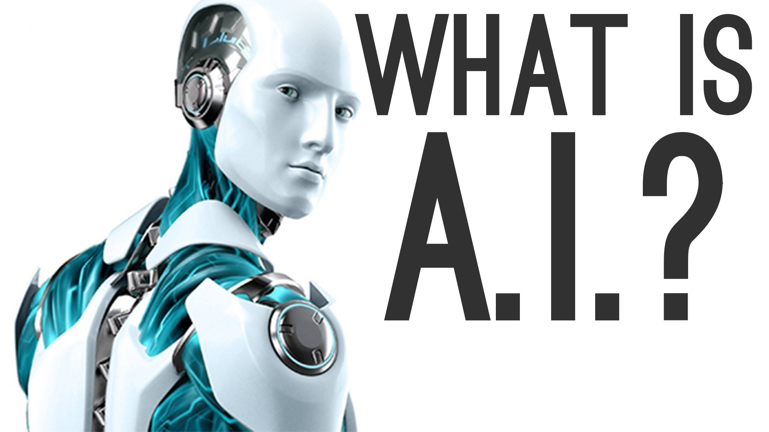
TỔNG QUAN VỀ TRÍ TUỆ NHÂN TẠO
Trí tuệ nhân tạo (Artificial Intelligence) là: Khoa học và kỹ thuật nhằm tạo ra các máy thông minh, đặc biệt là chương trình thông minh. (Theo John McCarthy - cha đẻ của Trí tuệ nhân tạo)

Slide 24
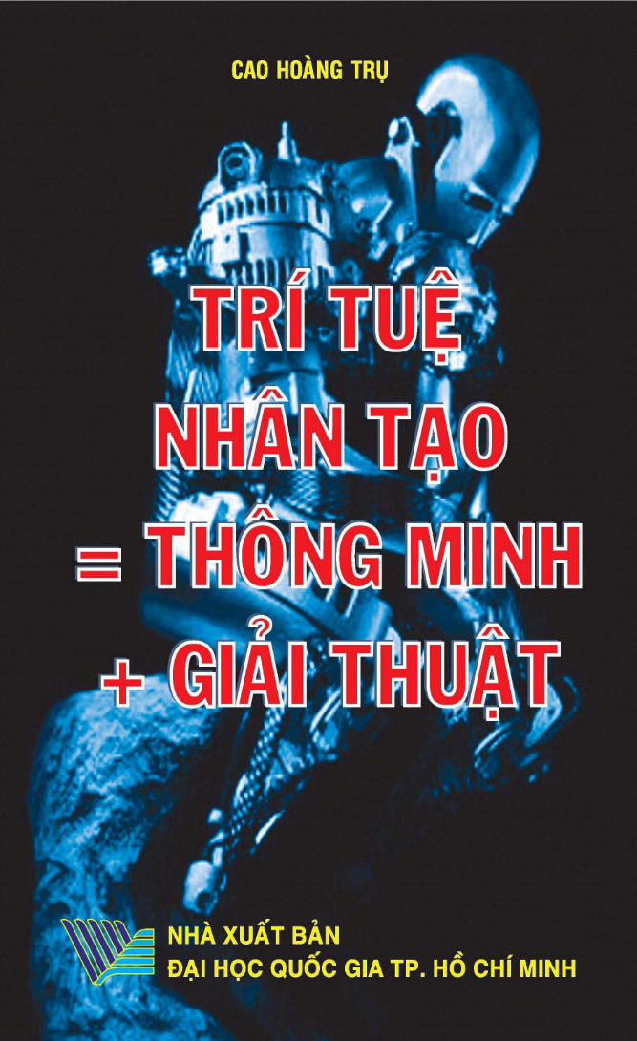
TỔNG QUAN VỀ TRÍ TUỆ NHÂN TẠO
AI = Algorithms + Intelligence

Slide 25
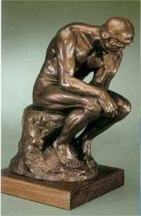
TỔNG QUAN VỀ TRÍ TUỆ NHÂN TẠO
AI = Algorithms + Intelligence
The Thinker
Auguste Rodin (1840-1917)

Slide 26
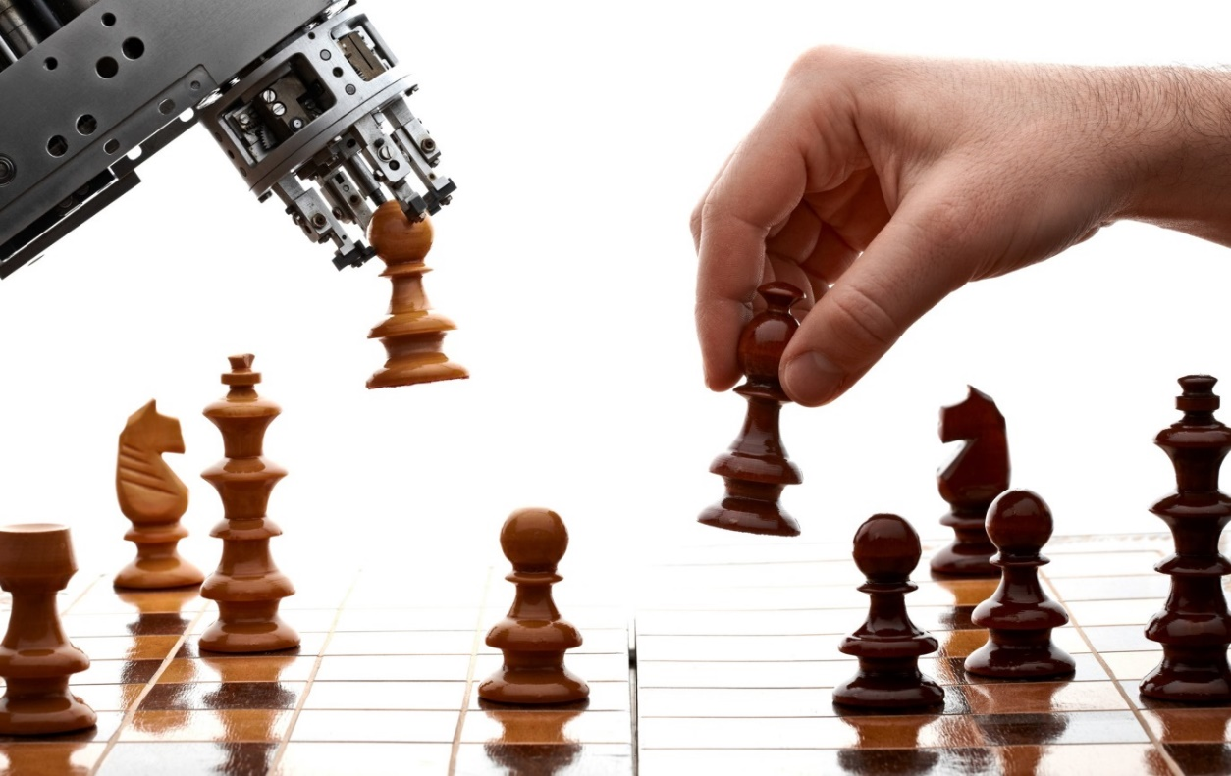
TỔNG QUAN VỀ TRÍ TUỆ NHÂN TẠO
Trí tuệ nhân tạo tạo ra:
Máy tính thông minh
Robot được kiểm soát bằng máy tính
Phần mềm suy nghĩ thông minh

Slide 27
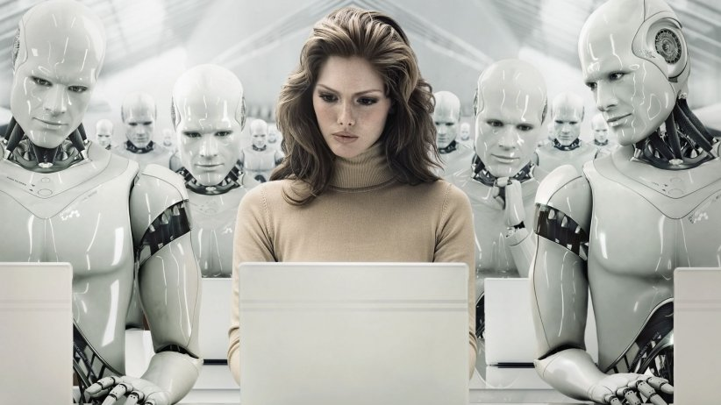
TỔNG QUAN VỀ TRÍ TUỆ NHÂN TẠO
Trí tuệ nhân tạo dựa trên cách hoạt động não bộ của con người: suy nghĩ, học hỏi, quyết định, giải quyết vấn đề.

Slide 28
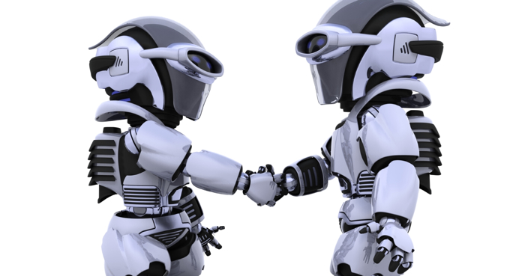
TỔNG QUAN VỀ TRÍ TUỆ NHÂN TẠO
Mục tiêu của Trí tuệ nhân tạo
Tạo hệ chuyên gia (Expert System): Tạo hệ thống thể hiện hành vi thông minh, học hỏi, giải thích, chứng minh, trình bày và khuyên người sử dụng.
Thực thi sự thông minh của con người vào máy: Tạo hệ thống có khả năng hiểu, suy nghĩ, học hỏi, hành động giống con người.

Slide 29
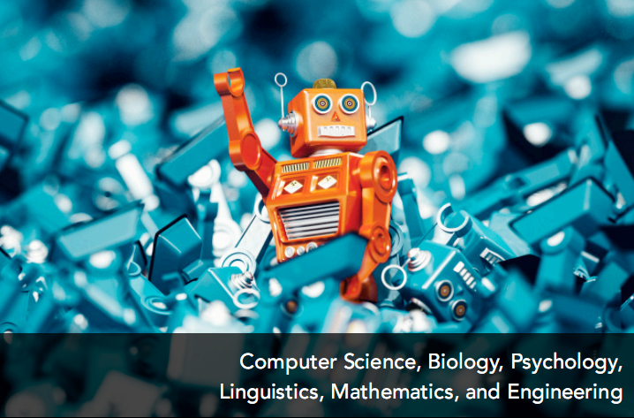
TỔNG QUAN VỀ TRÍ TUỆ NHÂN TẠO
Nền tảng của Trí tuệ nhân tạo
Trí tuệ nhân tạo là một ngành khoa học và công nghệ dựa trên: Khoa học máy tính, sinh học, tâm lý học, ngôn ngữ học, toán học và kỹ thuật.

Slide 30
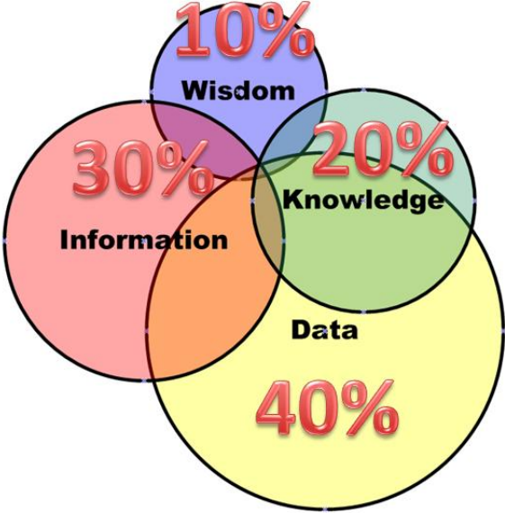
TỔNG QUAN VỀ TRÍ TUỆ NHÂN TẠO
Kỹ thuật trí tuệ nhân tạo
Các tính chất của tri thức:
Có dung lượng khổng lồ
Không được tổ chức hoặc định dạng
Thay đổi liên tục.

Slide 31
LỊCH SỬ CỦA TRÍ TUỆ NHÂN TẠO
Sự khai sinh của Trí tuệ Nhân tạo (1943-1956)
1943: McCulloch & Pitts trình bày công trình nghiên cứu đầu tiên về AI, đề xuất mô hình các nơ-ron nhân tạo 2 trạng thái (on/off)
1950: Khái niệm về TTNT lần đầu tiên được Turing đề cập trong bài báo "Computing Machinery and Intelligence"
1956: Workshop đầu tiên (diễn ra trong 2 tháng) ở Dartmouth (Mỹ) bàn về lĩnh vực TTNT, khái niệm TTNT được thừa nhận

Slide 32
LỊCH SỬ CỦA TRÍ TUỆ NHÂN TẠO
Sự khai sinh của Trí tuệ Nhân tạo (1943-1956)
Công việc đầu tiên được thừa nhận trong lãnh vực AI được trình bày bởi Warren McCulloch và Walter Pitts vào năm 1943. Hai ông đưa ra một mô hình mạng nơron nhân tạo và chứng minh rằng những cấu trúc mạng đơn giản có thể học được.
Sau Turing, McCulloch, “người cha sáng lập” thứ hai của AI đã đặt viên đá nền tảng trong tính toán nơron và mạng nơron nhân tạo (ANN).
Người sáng lập thứ ba của AI là John von Neumann, nhà toán học tài ba gốc Hungary. Năm 1930 ông gia nhập trường đại học Princeton và giảng dạy về toán lý.

Slide 33
LỊCH SỬ CỦA TRÍ TUỆ NHÂN TẠO
Sự khai sinh của Trí tuệ Nhân tạo (1943-1956)
John von Neumann đồng thời là người cố vấn cho dự án Máy tính và Máy tích hợp số điện tử ở trường đại học Pennsylvania và giúp thiết kế Máy tính điện tử trên các biến số rời rạc. Ông chịu ảnh hưởng bởi mô hình mạng nơron của McCulloch và Pitts.
Khi Marvin Minsky và Dean Edmonds, hai sinh viên tốt nghiệp khoa toán trường ĐH Princeton, xây dựng mạng nơron nhân tạo trên máy tính lần đầu tiên vào năm 1951, von Neumann khuyến khích và hỗ trợ cho họ.
Một nhà nghiên cứu tiên phong khác là Claude Shannon. Ông tốt nghiệp tại MIT và gia nhập phòng thí nghiệm Bell vào năm 1941. Shannon đã chia xẻ ý kiến của Turing về khả năng của máy tính trong lãnh vực trí tuệ.

Slide 34
LỊCH SỬ CỦA TRÍ TUỆ NHÂN TẠO
Sự khai sinh của Trí tuệ Nhân tạo (1943-1956)
Năm 1950, Claude Shannon viết bài báo về các máy chơi cờ đã chỉ ra rằng một trò chơi cờ tiêu biểu có đến 10¹²⁰ nước đi có thể thực hiện (Shannon 1950).
Ngay cả máy tính mới của Neumann có thể tính toán một nước cờ với thời gian là 10⁻⁶ giây, nó cũng phải mất 3 × 10¹⁰⁶ năm để đi một nước cờ. Vì thế Shannon đã chứng minh rằng cần phải đưa thông tin heuristic vào quá trình tìm kiếm lời giải.

Slide 35
LỊCH SỬ CỦA TRÍ TUỆ NHÂN TẠO
Sự khai sinh của Trí tuệ Nhân tạo (1943-1956)
Năm 1956. John McCarthy, Martin Minsky và Claude Shannon tổ chức một nhóm làm việc mùa hè tại trường cao đẳng Dartmouth.
Họ mời một số nhà nghiên cứu quan tâm đến lãnh vực nghiên cứu trí tuệ của máy, mạng nơron nhân tạo và lý thuyết tự động. Mặc dù chỉ có 10 nhà nghiên cứu, nhóm làm việc này đã khai sinh ra một nghành khoa học mới được gọi là Trí tuệ Nhân tạo.

Slide 36

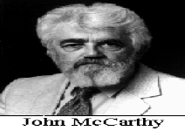
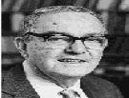
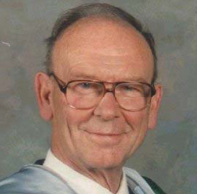
LỊCH SỬ CỦA TRÍ TUỆ NHÂN TẠO
Sự khai sinh của Trí tuệ Nhân tạo (1943-1956)
M . Minsky. H. Simon R.Michie

Slide 37
LỊCH SỬ CỦA TRÍ TUỆ NHÂN TẠO
Sự phát triển của AI - Kỷ nguyên
của sự mong đợi lớn (1956 - cuối thập niên 1960)
Những công việc ban đầu trong tính toán nơron và mạng nơron nhân tạo được bắt đầu bởi McCulloch và Pitts vẫn được tiếp tục. Phương pháp học được cải tiến và Frank Rosenblatt chứng minh lý thuyết về sự hội tụ của perceptron, chứng minh rằng giải thuật học của ông có thể điều chỉnh chiều dài kết nối của một perceptron.
Một trong các dự án nhiều tham vọng nhất của kỷ nguyên mong đợi lớn là Giải pháp cho bài toán tổng quát (General Problem Solver – GPS).

Slide 38
LỊCH SỬ CỦA TRÍ TUỆ NHÂN TẠO
Sự phát triển của AI - Kỷ nguyên
của sự mong đợi lớn (1956 - cuối thập niên 1960)
Allen Newell và Herbert Simon của đại học Carnegie Mellon tạo lập một chương trình đa nhiệm mô phỏng các phương pháp giải quyết vấn đề của con người.
Newell và Simon đưa ra định đề rằng một vấn đề được giải quyết thì có thể được định nghĩa bằng các thuật ngữ của các trạng thái.
Họ sử dụng phân tích mean-end để xác định một sự khác biệt giữa cái hiện tại và cái mong muốn hoặc trạng thái đích của vấn đề, để chọn và cung cấp các toán tử để lần đến trạng thái đích. Tập hợp các toán tử xác định nên kế hoạch của giải pháp.

Slide 39
LỊCH SỬ CỦA TRÍ TUỆ NHÂN TẠO
Sự phát triển của AI - Kỷ nguyên
của sự mong đợi lớn (1956 - cuối thập niên 1960)
Tuy nhiên GPS thất bại khi giải quyết các vấn đề phức tạp. Chương trình dựa trên logic thông thường và có thể phát sinh ra một dãy vô hạn các toán tử khả thi.
Lượng thời gian tính toán và bộ nhớ cần thiết trong giải quyết vấn đề trong thế giới thực bằng GPS đã dẫn đến dự án bị huỷ bỏ.

Slide 40
LỊCH SỬ CỦA TRÍ TUỆ NHÂN TẠO
Sự phát triển của AI - Kỷ nguyên
của sự mong đợi lớn (1956 - cuối thập niên 1960)
Tuy nhiên GPS thất bại khi giải quyết các vấn đề phức tạp. Chương trình dựa trên logic thông thường và có thể phát sinh ra một dãy vô hạn các toán tử khả thi.
Lượng thời gian tính toán và bộ nhớ cần thiết trong giải quyết vấn đề trong thế giới thực bằng GPS đã dẫn đến dự án bị huỷ bỏ.
Trong thập niên 60, các nhà nghiên cứu AI cố gắng mô phỏng quá trình suy nghĩ bằng cách phát minh ra các phương pháp chung để giải quyết một lớp lớn các vấn đề.

Slide 41
LỊCH SỬ CỦA TRÍ TUỆ NHÂN TẠO
Sự phát triển của AI - Kỷ nguyên
của sự mong đợi lớn (1956 - 1969)
Họ sử dụng cơ cấu tìm kiếm đa nhiệm để tìm một giải pháp cho một vấn đề. Các hướng tiếp cận đó, hiện nay được xem là các phương pháp yếu ớt, cung cấp các thông tin yếu ớt về không gian vấn đề.
Vào năm 1970, AI đã trải qua tình trạng nhàn rỗi, và hầu hết các tài trợ của chính phủ cho các dự án AI đã bị hoãn lại. AI vẫn hoàn toàn là một lĩnh vực mới, là lý thuyết suông trong tự nhiên với vài ứng dụng thực tế từ các trò chơi.
Đối với thế giới bên ngoài, kết quả nhận được dường như chỉ là các trò chơi, không có hệ thống AI nào ở thời điểm đó có thể giải quyết các vấn đề của thế giới thực.

Slide 42
LỊCH SỬ CỦA TRÍ TUỆ NHÂN TẠO
LỜI HỨA KHÔNG THỰC HIỆN
- ẢNH HƯỞNG CỦA SỰ THẬT
(Cuối thập niên 60,- Đầu thập niên 70).
Những khó khăn chính của AI trong cuối thập niên 60 là:
Vì các nhà nghiên cứu AI đang phát triển các phương pháp chung cho một lớp lớn các vấn đề, những chương trình ban đầu chỉ chứa một ít hay không chứa tri thức về không gian vấn đề.
Để giải quyết vấn đề, chương trình thực hiện một chiến thuật tìm kiếm bằng cách kiểm tra các tổ hợp của các bước nhỏ, cho đến khi một tổ hợp đúng xuất hiện.
Phương pháp này là khả thi đối với các vấn đề đơn giản. Vì thế, dường như là hợp lý nếu chương trình có thể “được tăng trưởng” để giải quyết các vấn đề lớn, cuối cùng họ sẽ thành công.

Slide 43
LỊCH SỬ CỦA TRÍ TUỆ NHÂN TẠO
LỜI HỨA KHÔNG THỰC HIỆN
- ẢNH HƯỞNG CỦA SỰ THẬT
(Cuối thập niên 60,- Đầu thập niên 70).
Nhiều vấn đề AI muốn giải quyết quá lớn và quá khó. Một nhiệm vụ tiêu biểu là dịch máy. Ví dụ, Hội đồng nghiên cứu quốc gia của Mỹ đã tài trợ cho việc dịch các bài báo khoa học của người Nga sau sự kiện tàu vũ trụ nhân tạo đầu tiên được phóng vào năm 1957.
Ban đầu, đội dự án chỉ đơn giản thử thay các từ tiếng Nga bằng các từ tiếng Anh, sử dụng một tự điển điện tử. Tuy nhiên, người ta đã phát hiện ra rằng sự thông dịch cần phải có sự hiểu biết chung về ngữ cảnh để chọn ra các từ đúng. Công việc này quá khó. Năm 1966, tất cả các dự án dịch máy được chính phủ Mỹ tài trợ đều bị hoãn lại.

Slide 44
LỊCH SỬ CỦA TRÍ TUỆ NHÂN TẠO
LỜI HỨA KHÔNG THỰC HIỆN
- ẢNH HƯỞNG CỦA SỰ THẬT
(Cuối thập niên 60,- Đầu thập niên 70).
Năm 1971, chính phủ Anh cũng hoãn các hỗ trợ cho việc nghiên cứu AI.
Ông James Lighthill nhận được uỷ thác của Hiệp hội nghiên cứu khoa học của nước Anh để xem xét lại tình trạng hiện thời của AI. Ông đã không tìm thấy một kết quả chủ yếu hay có ý nghĩa nào từ việc nghiên cứu AI và ông nói rằng không cần phải có một nghành khoa học riêng biệt nào được gọi là “Trí tuệ nhân tạo”.

Slide 45
LỊCH SỬ CỦA TRÍ TUỆ NHÂN TẠO
Kỹ thuật của các hệ chuyên gia – chìa khóa để thành công (1969-1979)
Hầu như chắc chắn rằng, sự phát triển quan trọng nhất trong thập niên 70 là sự nhận thức rõ là không gian cho các máy thông minh nên bị hạn chế lại.
Trước đó, các nhà nghiên cứu AI tin rằng các giải thuật tìm kiếm thông minh và các kỹ thuật lập luận có thể được phát minh để cạnh tranh với các phương pháp giải quyêt vấn đề đa nhiệm, giống như con người.

Slide 46
LỊCH SỬ CỦA TRÍ TUỆ NHÂN TẠO
Kỹ thuật của các hệ chuyên gia – chìa khóa để thành công (1969-1979)
1969: DENDRAL được phát triển ở trường đại học Stanford để xác định cấu trúc phân tử của đất trên sao Hoả dựa vào dữ liệu quang phổ lớn được cung cấp bởi một quang phổ kế khổng lồ. Dự án được NASA hỗ trợ.
Edward Feigenbaum, Bruce Buchanan (một nhà khoa học máy tính) và Johsua Lederberg (đoạt một giải Nobel về di truyền học) tạo thành một đội nghiên cứu.
Không có một giải thuật khoa học nào để ánh xạ lượng quang phổ lớn vào cấu trúc phân tử của nó.
Nhiệm vụ của Feigenbaum là liên kết chuyên môn của Lederberg vào một chương trình máy tính để làm cho nó thực hiện ở mức độ như một chuyên gia. Những chương trình này sau đó được gọi là các hệ chuyên gia

Slide 47
LỊCH SỬ CỦA TRÍ TUỆ NHÂN TẠO
Kỹ thuật của các hệ chuyên gia – chìa khóa để thành công (1969-1979)
DENDRAL đã đánh dấu một bước nhảy biến hoá trọng đại trong AI: một bước nhảy từ các phương pháp yếu ớt, tri thức rời rạc, đa nhiệm đến các kỹ thuật có kiến thức chuyên sâu, không gian đặc thù.
Mục đích của dự án này là phát triển một chương trình máy tính để đạt được mức độ thực thi như một nhà hoá học có kinh nghiệm. Sử dụng Heuristic ở dạng các luật đặc thù có chất lượng cao, rules-of-thumb, đội làm việc DENDRAL đã chứng minh rằng máy tính ngang bằng với một chuyên gia trong các lãnh vực hẹp và vấn đề được định nghĩa tốt. DENDRAL bắt nguồn từ ý tưởng cơ sở về các hệ chuyên gia – thiết kế tri thức, bao gồm các kỹ thuật lấy, phân tích và trình bày bằng các luật về bí quyết của chuyên gia.

Slide 48
LỊCH SỬ CỦA TRÍ TUỆ NHÂN TẠO
Kỹ thuật của các hệ chuyên gia – chìa khóa để thành công (1969-1979)
1976: MYCIN là một hệ chuyên gia dựa trên luật, chuẩn đoán các bệnh truyền nhiễm về máu. Nó cũng cung cấp một bác sĩ với các lời khuyên chữa bệnh và một thái độ thân thiện, tiện dụng.
Tri thức của MYCIN gồm 450 luật được lấy từ kiến thức của con người trong một không gian hẹp thông qua việc phỏng vấn các chuyên gia.
Tri thức kết hợp thành các luật được phân chia rõ ràng từ cơ cấu lập luận. Người phát triển hệ thống có thể dễ dàng thao tác tri thức trong hệ thống bằng cách chèn hay xoá các luật.
Ví dụ, một phiên bản độc lập không gian của MYCIN là EMYCIN (Empty MYCIN) đã được tạo ra sau này.

Slide 49
LỊCH SỬ CỦA TRÍ TUỆ NHÂN TẠO
1979: PROSPECTOR là một hệ chuyên gia thăm dò khoáng sản được Học viện nghiên cứu Stanford phát triển.
Chín chuyên gia đã đóng góp tri thức và chuyên môn của họ. PROSPECTOR sử dụng một cấu trúc tổ hợp và liên kết các luật với một mạng ngữ nghĩa. PROSPECTOR có trên 1000 luật.
Người sử dụng, một nhà địa chất khai thác khoáng sản, được đề nghị đưa vào các đặc tính của mẫu trầm tích cần nhận dạng: kiến trúc, cấu trúc địa lý, các loại đá và khoáng chất.
PROSPECTOR sẽ so sánh các đặc tính đó với các mô hình của mẫu quặng trầm tích và đưa ra đánh giá về mẫu trầm tích cần nhận dạng. Nó cũng giải thích các bước tìm ra kết luận đó.

Slide 50
LỊCH SỬ CỦA TRÍ TUỆ NHÂN TẠO
Năm 1986, các nghiên cứu đã ghi nhận một số lượng đáng chú ý các ứng dụng của hệ chuyên gia thành công trong các lãnh vực: hoá học, điện tử, thiết kế, địa chất, quản lý, y khoa, điều khiển tiến trình và khoa học trong quân đội (Waterman,1986).
Mặc dù Waterman đã khảo sát gần 200 hệ chuyên gia, hầu hết đều trong lãnh vực chuẩn đoán y khoa. Bảy năm sau, một nghiên cứu tương tự đã ghi nhận trên 2500 hệ chuyên gia đã được phát triển (Durkin,1994). Lãnh vực mới đang phát triển là kinh doanh và sản xuất, chiếm khoảng 60% các ứng dụng của hệ chuyên gia. Kỹ thuật của hệ chuyên gia đã gần như hoàn thiện.

Slide 51
LỊCH SỬ CỦA TRÍ TUỆ NHÂN TẠO
Tuy nhiên:
Hệ chuyên gia bị giới hạn trong lãnh vực chuyên môn hẹp. Ví dụ, MYCIN được phát triển nhằm chuẩn đoán các bệnh truyền nhiễm qua máu, lại thiếu những kiến thức về sinh lý học con người.
Nếu bệnh nhân mắc nhiều chứng bệnh truyền nhiễm, chúng ta không thể dựa vào MYCIN được nữa. Thật sự, liệu pháp kê đơn cho bệnh truyền nhiễm máu có thể nguy hại vì bệnh nhân cùng mắc các bệnh khác.
Hệ chuyên gia có thể trình bày một dãy các luật được sử dụng để tìm ra giải pháp, nhưng không thể liên kết các kiến thức heuristic cho bất kỳ sự hiểu biết sâu hơn về không gian vấn đề.

Slide 52
LỊCH SỬ CỦA TRÍ TUỆ NHÂN TẠO
Tuy nhiên:
Hệ chuyên gia có khó khăn trong việc nhận dạng biên của không gian vấn đề. Khi đưa ra các vấn đề khác từ các vấn đề tiêu biểu, hệ chuyên gia cố gắng giải quyết nó và thất bại trong phương pháp dự đoán.
Các luật heuristic trình bày dưới dạng trừu tượng và thiếu các kiến thức cơ bản về lãnh vực chuyên môn. Nó có thể làm nhiệm vụ xác định không đúng, không hoàn chỉnh hay không phù hợp trên các kiến thức khó.
Các hệ chuyên gia, đặc biệt là trong thế hệ thứ nhất, có rất ít hay hoàn toàn không có khả năng học hỏi từ kinh nghiệm của chúng. Các hệ chuyên gia được xây dựng riêng rẽ và không thể phát triển nhanh được.

Slide 53
LỊCH SỬ CỦA TRÍ TUỆ NHÂN TẠO
AI trở thành một ngành công nghiệp (1980-1988)
Trong thập niên 80, vì nhu cầu xử lý thông tin như bộ não con người, cũng như sự thuận lợi trong kỹ nghệ máy tính và sự phát triển trong trong khoa học thần kinh. Lĩnh vực mạng nơron đã trải qua sự hồi sinh. Sự đóng góp chính cho cả lý thuyết và thiết kế được tạo lập trên vài mặt trận.
Grossberg tạo một nguyên lý mới về tự tổ chức (thuyết cộng hưởng thích nghi), cung cấp một cơ sở cho một lớp các mạng nơron mới (Grossberg,1980).
Hopfield giới thiệu một mạng nơron có sự phản hồi – mạng Hopfield, đã lôi cuốn nhiều sự chú ý trong thập niên 80 (Hopfield,1982).
Kohonen phát hành một bài báo về ánh xạ tự tổ chức (Kohonen,1982).

Slide 54
LỊCH SỬ CỦA TRÍ TUỆ NHÂN TẠO
AI trở thành một ngành công nghiệp (1980-1988)
Barto, Sutton và Aderson đưa ra bài báo về công việc của họ về học tăng cường và các ứng dụng của nó.
Nhưng sự bùng nổ thật sự xảy ra vào năm 1986 với giải thuật lan truyền ngược, được giới thiệu đầu tiên bởi Bryson và Ho năm 1969 (Bryson và Ho,1969), được Rumelhart và McClelland nghiên cứu lại trong Xử lý phân phối song song (1986).
Mạng nơron nhân tạo đã đi một quãng đường dài từ những mô hình ban đầu của McCulloch và Pitts cho đến các đối tượng học thuật với cái gốc là khoa học thần kinh, tâm lý học, toán học và thiết kế và sẽ còn tiếp tục phát triển với cả trên lý thuyết và trên các ứng dụng thực tế.

Slide 55
LỊCH SỬ CỦA TRÍ TUỆ NHÂN TẠO
Sự trở lại của mạng nơ-ron, kỷ nguyên mới với thiết kế tri thức – tính toán (1988-nay)
Giữa thập niên 80: Thuật toán học lan truyền ngược được phát minh lại. Sự xuất hiện bùng nổ của các hệ chuyên gia.
1988: Sự trỗi dậy của xác suất. Lý thuyết mới về AI (ALife, GAs, Soft Computing,…).
1995: Sự xuất hiện của các tác tử thông minh
2003: Trí tuệ nhân tạo cấp độ con người trở lại chương trình nghị sự.

Slide 56
Heuristic là gì?
Heuristic là một sự mở rộng khái niệm thuật toán.
Ví dụ: Trong một bài toán tìm kiếm, khi không gian tìm kiếm lớn, tìm cách giới hạn lại không gian tìm kiếm hoặc thực hiện một kiểu dò tìm đặc biệt dựa vào đặc thù của bài toán để nhanh chóng tìm ra mục tiêu.
Nhận xét Heuristic:
- Heuristic tìm được lời giải tốt (không là lời giải tốt nhất)
- Heuristic là phương pháp tiếp cận bằng cảm tính, gần gũi với cách suy nghĩ và hành động của con người.
- Heuristic thường dễ dàng và nhanh chóng đưa ra kết quả hơn so với giải thuật tối ưu, vì vậy chi phí thấp hơn.

Slide 57
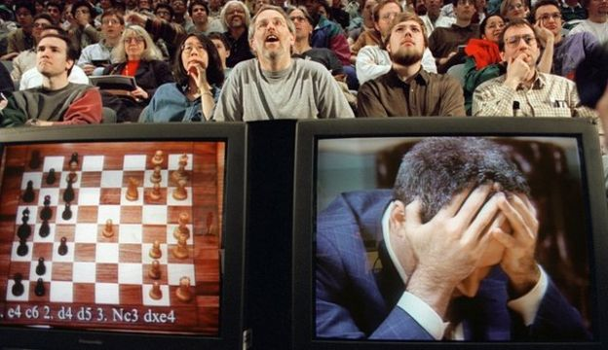
Ứng dụng của trí tuệ nhân tạo
Gaming: các trò chơi chiến lược như cờ vua, cờ tướng, bài poker, tic-tac-toe,...
Notes:
tic-tac-toe là tương đương chơi caro

Slide 58
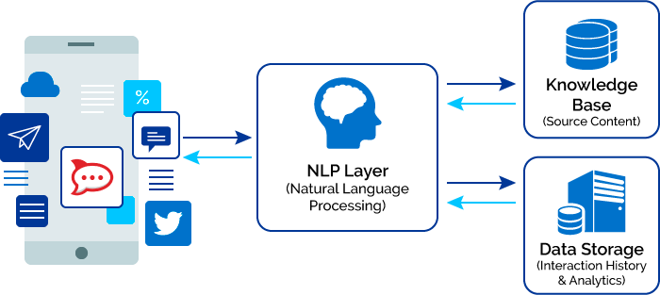
Ứng dụng của trí tuệ nhân tạo
Xử lý ngôn ngữ tự nhiên (Natural Language Processing): tương tác người-máy, hiểu được ngôn ngữ tự nhiên
Notes:
Chat bot

Slide 59
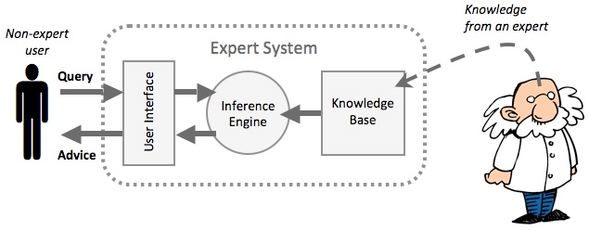
Ứng dụng của trí tuệ nhân tạo
Hệ chuyên gia (Expert Systems): tích hợp máy, phần mềm và thông tin đặc biệt để tạo lập luận và tư vấn. Hệ thống giải thích và khuyên người dùng.

Slide 60
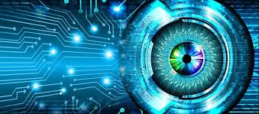
Ứng dụng của trí tuệ nhân tạo
Thị giác máy tính (computer vision): nhận dạng đối tượng không gian, chuẩn đoán bệnh qua hình ảnh, nhận dạng tội phạm qua ảnh khuôn mặt, bài toán giao thông,…

Slide 61
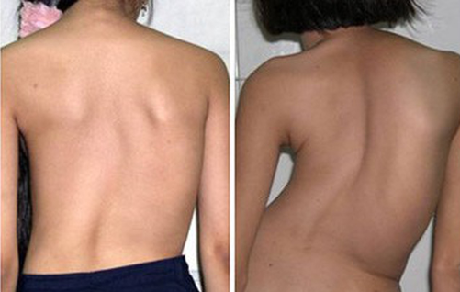
Ứng dụng của trí tuệ nhân tạo

Slide 62
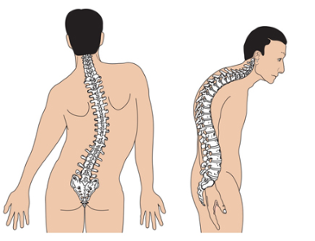
Ứng dụng của trí tuệ nhân tạo

Slide 63

Ứng dụng của trí tuệ nhân tạo
Nhận dạng giọng nói (Speech Recognition): nghe và hiểu ý nghĩa câu nói, các dấu câu, từ lóng,…

Slide 64
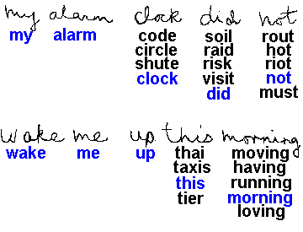
Ứng dụng của trí tuệ nhân tạo
Nhận dạng chữ viết (Handwriting Recognition): đọc, nhận dạng văn bản trên giấy hoặc trên màn hình.

Slide 65
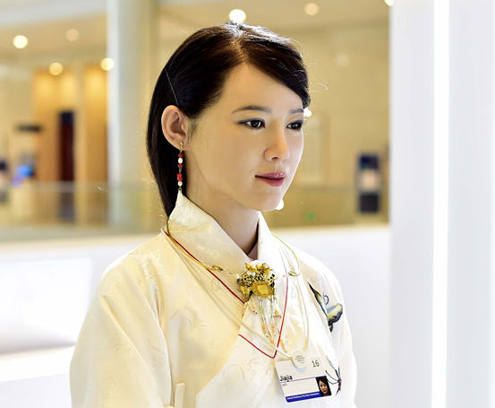
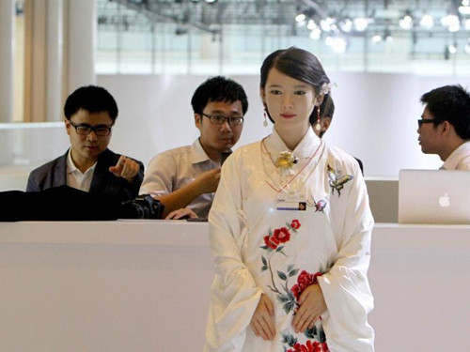
Ứng dụng của trí tuệ nhân tạo
Jia Jia (2016) có thể duy trì đối thoại với người đặt câu hỏi.
Cô có khả năng tạo ra những biểu hiện nhỏ và nhận biết những biểu hiện trên khuôn mặt người đối diện.
Notes:
Robot giống người Jia Jia là đứa con tinh thần của Chen Xiaoping và đồng nghiệp của anh tại Đại học Khoa học và Công nghệ Trung Quốc

Slide 66
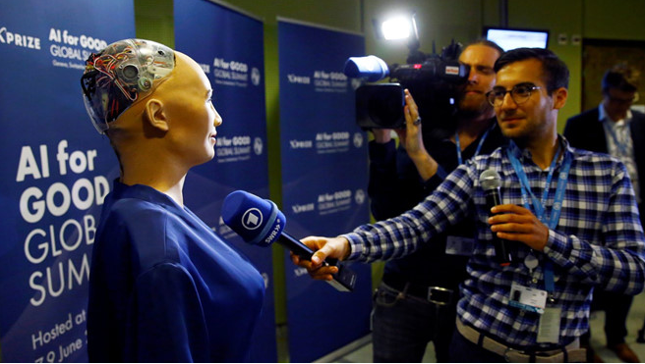
Ứng dụng của trí tuệ nhân tạo
Robot Sophia: có cử động như con người và có trí thông minh nhân tạo có ý thức và sự sáng tạo xuất chúng.
Ả Rập Xê Út là quốc gia trao quyền công dân cho Sophia ngày 25/10/2017
Notes:
Sophia là một Robot mang hình dạng giống con người được thiết kế và phát triển bởi công ty công nghệ Mỹ Hanson Robotics có trụ sở đặt tại Hồng Kông.
Ngày 19 tháng 4 năm 2015, Sophia được kích hoạt để hoạt động, Sophia được lấy cảm hứng từ minh tinh người Anh Audrey Hepburn với vẻ đẹp cổ điển bao gồm: làn da trắng sứ, sống mũi thon gọn, gò má cao, nụ cười hấp dẫn và đôi mắt biểu cảm thay đổi màu sắc theo ánh sáng.

Slide 67
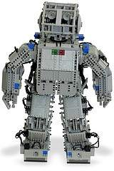
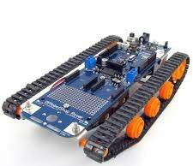
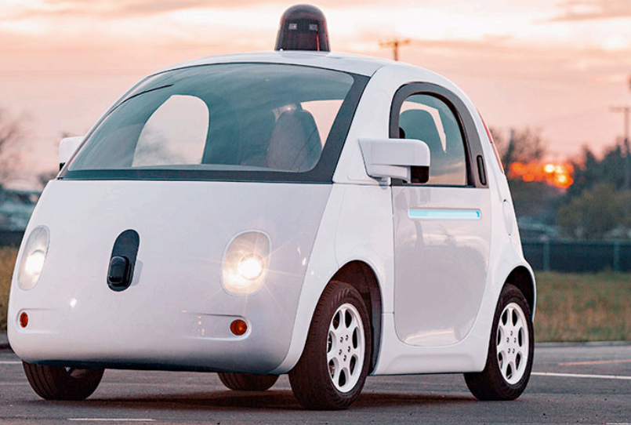
Robot

Slide 68
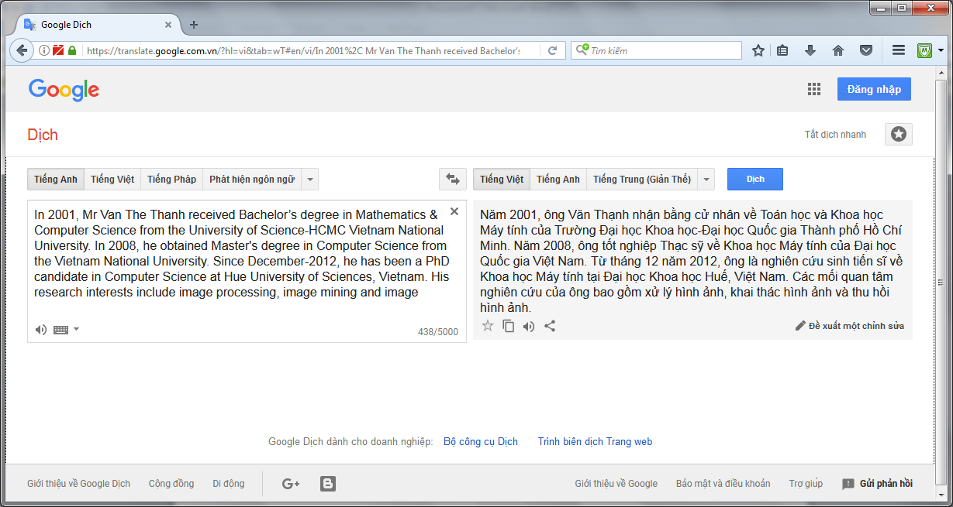
Machine Translation

Slide 69
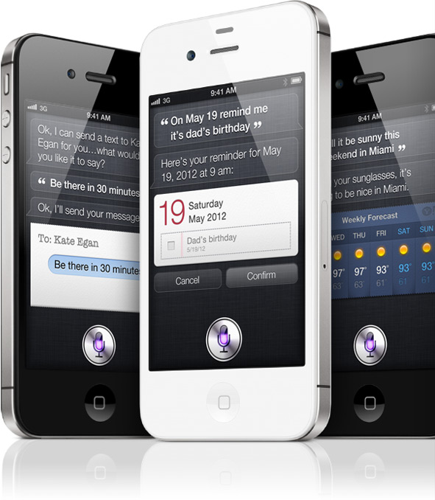
Question Answering Systems
Apple Siri
Nhận dạng giọng nói và hiểu ngôn ngữ

Slide 70
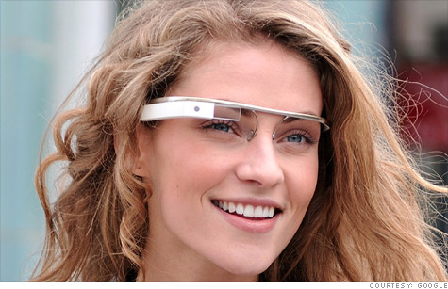
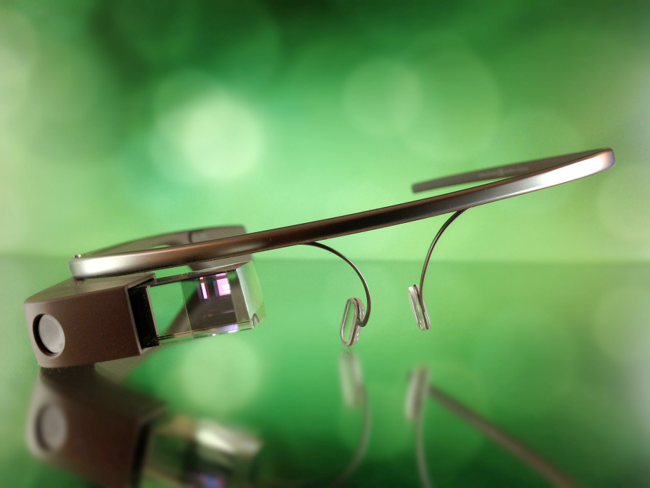
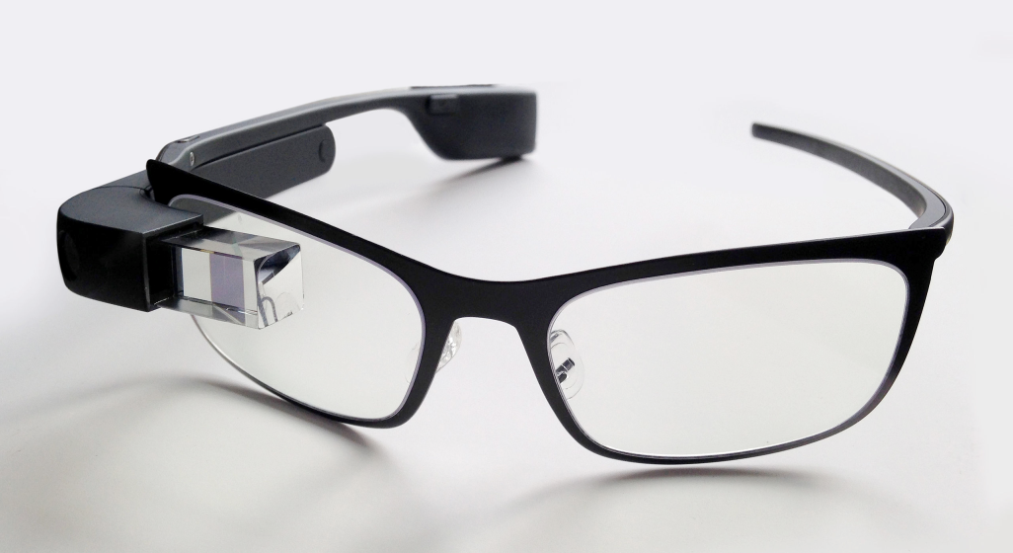
Glasses with Cameras

Slide 71
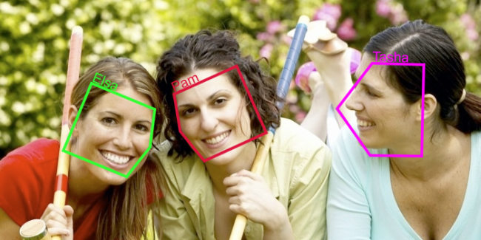
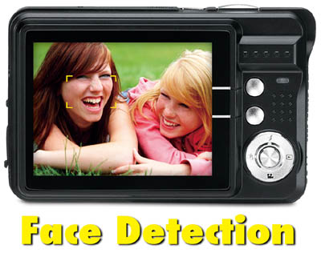
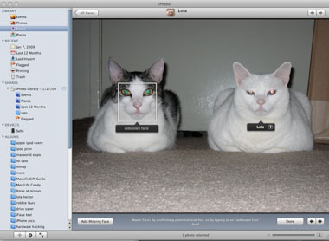
Face Detection and Recognition

Slide 72
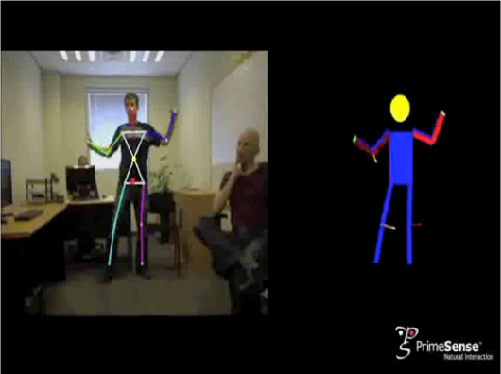
Body Part Detection and Tracking

Slide 73
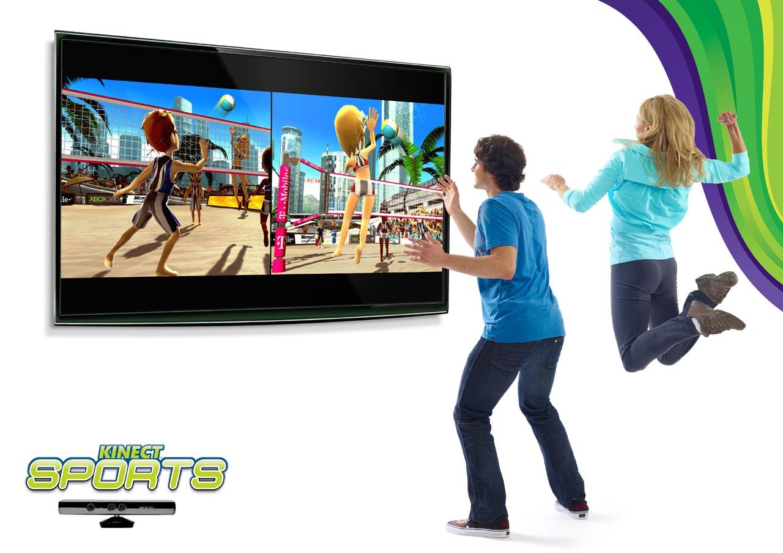
Microsoft Kinect for XBOX

Slide 74
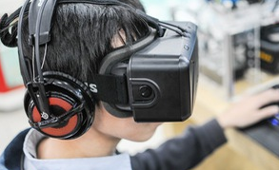
VR (Virtual Reality - Thực tế Ảo)
Người dùng sẽ được trải nghiệm một thế giới ảo trong game, phim 3D.
Ví dụ: Bạn có thể không biết bơi nhưng vẫn xem được những sinh vật dưới lòng đại dương như đang lặn và đứng sát chúng.
Notes:
Thực tế ảo: những sản phẩm giải trí
Reality [ri:'æliti]

Slide 75
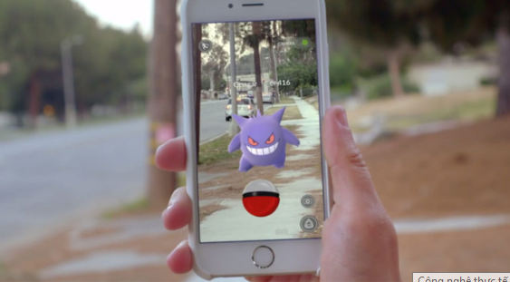
AR(Augmented Reality - Thực tế Tăng cường)
Là sự kết hợp của thế giới thật với thông tin ảo
Ví dụ: game Pokémon Go là một trò chơi ảo với toạ độ của game thủ và bản đồ đều được căn cứ vào thực tế.

Slide 76
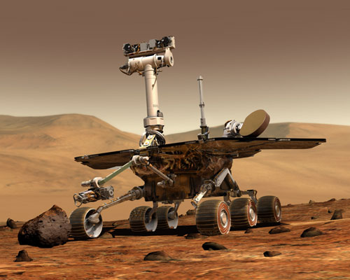
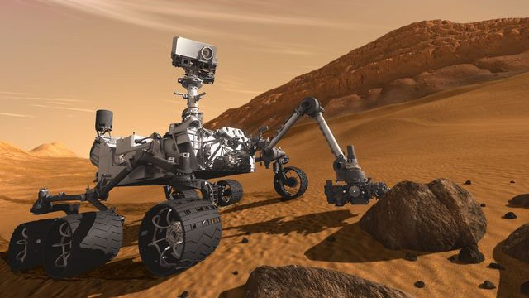
Space Exploration Robots

Slide 77
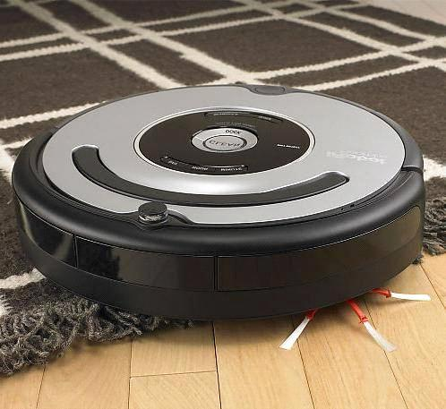
Cleaning Robots

Slide 78
CÁC TRANH LUẬN VỀ AI
Khả năng của AI?
Chơi (hợp lệ) một ván bóng bàn.
Lái xe tự động theo một đường núi quanh co.
Phát hiện và chứng minh một lý thuyết mới.
Hội thoại được với một người trong 1 giờ đồng hồ.
Thực hiện tự động một ca phẩu thuật phức tạp.
Dịch trực tiếp giữa hai thứ tiếng cho một hội thoại.
.....

Slide 79
CÁC TRANH LUẬN VỀ AI
Máy tính có suy nghĩ được không?
Nếu máy tính có thể làm thay những việc đang làm bởi con người, thì con người sẽ càng ít việc.
Con ngừi sẽ có quá nhiều thời gian rãnh rỗi, nhàn hạ
Con người cảm thấy mất cảm giác sự thông minh thống trị của họ.
Máy tính làm thay vào nhiều việc hang ngày cúa con người và con người cả thấy quyền riêng tư bị xâm phạm.
Việc sử dụng nhiều hệ thống AI có thể làm giảm trách nhiệm giải trình trong công việc.
Sự thành công cỉa AI có ý nghĩa như sự kết thúc của loài người?

Slide 80
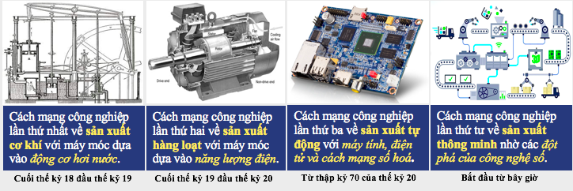

Slide 81
XIN TRÂN TRỌNG CÁM ƠN!

